Slide 1
ЦЕЛЬ И ЗАДАЧИ ДИАГНОСТИКИ АВТОМОБИЛЬНЫХ ДОРОГ
Диагностика автомобильных дорог – обследование, сбор и анализ информации о параметрах, характеристиках и условиях функционирования дорог и дорожных сооружений, наличии дефектов и причин их появления, характеристиках транспортных потоков, необходимой для оценки и прогноза состояния дорог и дорожных сооружений в процессе дальнейшей эксплуатации.

Slide 2
Целью диагностики автомобильных дорог является получение полной и объективной информации об их состоянии для обеспечения эффективного решения задач, связанных с обеспечением и поддержанием высоких потребительских свойств эксплуатируемых автомобильных дорог, к которым относятся основные транспортно-эксплуатационные показатели, вытекающие из функционального назначения автомобильных дорог как транспортных сооружений. Оценка состояния дорог и планирование ремонтных работ по этим критериям позволяют соединить интересы дорожной отрасли и пользователей дорог.

Slide 3
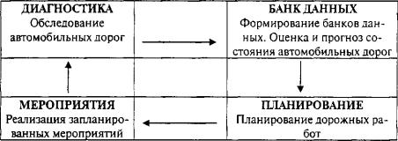
Рис. 4.1. Планирование и выполнение ремонтных работ на основе результатов диагностики автомобильных дорог

Slide 4
ЗАДАЧИ, РЕШАЕМЫЕ НА ОСНОВЕ РЕЗУЛЬТАТОВ ДИАГНОСТИКИ:
планирование работ по ремонту и содержанию дорог;
паспортизация автомобильных дорог;
инвентаризация автомобильных дорог;
разработка технико-экономических обоснований по реконструкции и развитию дорожной сети с выбором приоритетных объектов;
разработка проектов ремонта и реконструкции автомобильных дорог; разработка программ повышения безопасности движения;
разработка программ обеспечения сохранности автомобильных дорог;
разработка маршрутов проезда автотранспортных средств с тяжеловесными и крупногабаритными грузами;
разработка мероприятий по временному ограничению движения автотранспортных средств;
контроль состояния дорог по условиям соответствия требованиям обеспечения безопасности движения;
надзор за качеством дорожных работ;
формирование общего статистического анализа состояния дорожной сети и прогнозов её изменения и т.д.

Slide 5
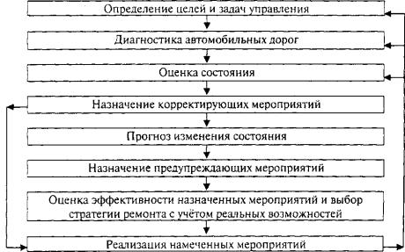
Рис. 4.2. Блок-схема управления состоянием дорог

Slide 6
Диагностику, оценку качества и состояния автомобильных дорог производят:
при сдаче дороги в эксплуатацию после строительства с целью определения начального фактического транспортно-эксплуатационного состояния и сопоставления с нормативными требованиями;
периодически в процессе эксплуатации для контроля за динамикой изменения состояния дороги, прогнозирования этого изменения и планирования работ по ремонту и содержанию;
при разработке плана мероприятий или проекта реконструкции, капитального ремонта или ремонта для определения ожидаемого транспортно-эксплуатационного состояния, сопоставления его с нормативными требованиями и оценки эффективности намеченных работ;
после выполнения работ по реконструкции, капитальному ремонту и ремонту на участках выполнения этих работ с целью определения фактического изменения транспортно-эксплуатационного состояния дорог.

Slide 7
№ п/п | Вид обследований | Состав работ | Область применения
1 | Комплексная (первичная) диагностика автомобильных дорог | Инструментальное и визуальное обследование по всем параметрам, влияющим на транспортно-эксплуатационное состояние автомобильных дорог | Формирование базового банка данных. Инвентаризация и первичная паспортизация автомобильных дорог. Обследование вновь построенных участков. Обследование автомобильных дорог после проведения капитального ремонта и реконструкции. Все области применения, перечисленные в п. 2
2 | Оперативная (повторная) диагностика автомобильных дорог | Визуальное обследование дорог с ограниченным применением измерительной техники в режиме оценки отдельных параметров, влияющих на транспортно-эксплуатационное состояние автомобильных дорог. Оперативная (повторная) диагностика производится в периоды между выполнением комплексной диагностики дорог | Частичное обновление базового банка данных. Адресное планирование дорожных работ с определением размеров инвестиций на основе составления опорных планов. Комплексная оценка транспортно-эксплуатационного состояния автомобильных дорог. Разработка технико-экономических обоснований по реконструкции и развитию дорожной сети. Разработка программ повышения безопасности дорожного движения. Разработка маршрутов проезда автотранспортных средств с тяжеловесными и крупногабаритными грузами. Разработка мероприятий по временному ограничению движения автотранспортных средств. Разработка программ обеспечения сохранности автомобильных дорог. Контроль состояния дорог по условиям безопасности дорожного движения. Обновление технических паспортов автомобильных дорог. Оценка качества содержания дорог. Надзор за качеством дорожных работ. Подготовка общего статистического анализа состояния дорожной сети
3 | Специализированная диагностика дорог | Детальные инструментальные и визуальные обследования участков автомобильных дорог по заданному числу параметров с производством изыскательских работ | Разработка проектов ремонта и реконструкции автомобильных дорог

Slide 8
Полные первичные обследования проводят, как правило, в следующей последовательности:
рекогносцировочный осмотр дороги;
определение параметров геометрических элементов дороги;
оценка продольной ровности дорожного покрытия;
оценка поперечной ровности (келейности) дорожного покрытия;
опенка сцепных качеств дорожного покрытия;
оценка состояния покрытия и прочности дорожной конструкции;
обследование состояния инженерного оборудования и обустройства;
определение интенсивности и состава движения.

Slide 9
ПРОЧНОСТЬ ДОРОЖНОЙ ОДЕЖДЫ И МЕТОДЫ ЕЕ ОПРЕДЕЛЕНИЯ
Прочность дорожной одежды – сопротивление дорож­ной одежды напряжениям и деформированию под действием нагрузок от транспортных средств и изменяющихся погодно­-климатических условий.
Показатель прочности дорожной одежды –коэффициент запаса прочности, т.е. отношение фактического модуля упругости дорожной одежды Е_{ф} к требуемому модулю упругости по интенсивности и составу движения на период оценки Е_{тр},
Коэффициент запаса прочности
К_{з.пр.}= [Е_{ф}] / Е_{тр} ≥1

Slide 10
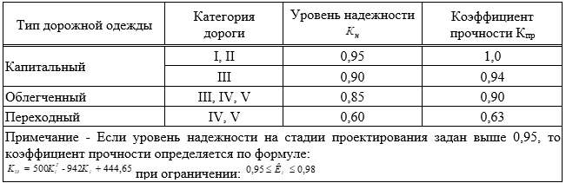
Таблица 4.1 – Значение коэффициентов прочности дорожных одежд при заданных уровнях надежности (СН РК 3.03-19-2006, таблица 6.1)

Slide 11
Таблица 4.2
Очередность выбора участков для детального обследования
Очередь участка | Состояние покрытия проезжей части
1 | Поперечный профиль сильно искажен. Дефекты прочностного характера занимают площадь до 80 %. На покрытии массовая сетка трещин, просадки, проломы, выбоины, заплаты, дорож­ная одежда в стадии разрушения
2 | Поперечный профиль искажен на покрытии, площадь дефек­тов прочностного характера до 60 %. Распространены выбои­ны, заплаты, сетка трещин, частые трещины. Шаг поперечных трещин менее 4 м
3 | Поперечный профиль имеет нарушения. На покрытии дефек­ты прочностного характера (сетка трещин, частые трещины). Поперечные трещины имеют шаг 4... 10 м. На полосах наката продольные трещины. Площадь дефектов прочностного ха­рактера до 30 %. Покрытие имеет выбоины, заплаты, келей­ность глубже 30 мм
4 | Покрытие проезжей части имеет отдельные трещины с шагом 10...15 м. Площадь дефектов прочностного характера до 10 %. Местами появляются выбоины
5 | Покрытие проезжей части имеет отдельные поперечные тре­щины с шагом более 20 м. Площадь дефектов прочностного ха­рактера (сетка трещин, частые трещины, просадки) до 5 %. По­перечный профиль не нарушен

Slide 12
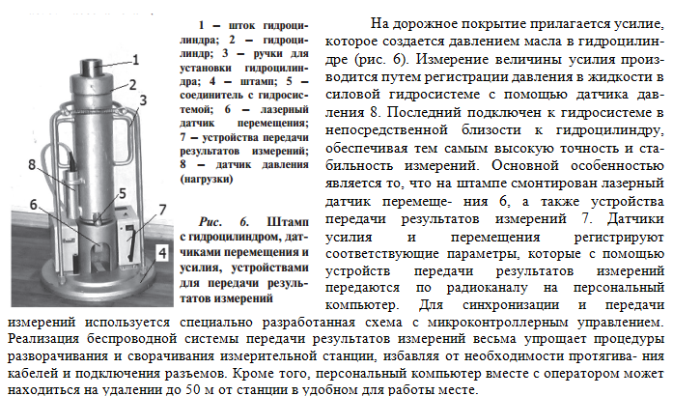

Slide 13
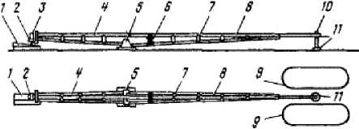

Рис.1 Схема длиннобазового рычажного прогибомера:
1 – клиновидная опорная подкладка; 2 – кронштейн, 3 – индикатор, 4 – измерительное плечо рычага; 5 – опорная часть; 6 – закрепительные болты; 7 – ребра жесткости; 8 – грузовое плечорычага; 9 – колесо автомобиля; 10 – измерительный штырь; 11 – подпятник

Slide 14
Для проведения измерений применяют установку, вклю­чающую:
гибкий штамп с нагрузкой Q = 50 ± 0,5 кН, эквивалент­ным диаметром отпечатка на покрытии дорожной одежды 33 ± 3 см и давлением в колесе 0,6 ± 0,05 мПа;
прогибомер длиннобазовый типа ПД, с диапазоном из­мерения прогибов 20 мм, погрешностью измерения 0,02 мм;
индикатор часового типа, с диапазоном измерения до 10 мм, ценой деления 0,01 мм;
термометр ртутный стеклянный, с диапазоном измере­ния 55 °С, ценой деления 1 °С;
рулетку измерительную металлическую;
манометр шинный ручного пользования, с диапазоном измерения 1,0 МПа, ценой деления 0,01 мПа;
глицерин;
воду.

Slide 15
Подготовка к проведению измерений.
Определить границы характерных участков — длины характерных участков следует принимать протяженностью от 0,5 до 3 км.
Определить с помощью рулетки местоположение точек измерения упругого прогиба на характерном участке – рас­стояние между испытываемыми точками должно быть не бо­лее 50 м.
Установить гибкий штамп на точку измерения упругого прогиба.
Сделать отверстие в покрытии глубиной 3...4 см на рас­стоянии не более 1 м от точки измерения, заполнить его сме­сью воды и глицерина 3:1, вставить термометр, снять пока­зания температуры и занести в таблицу (табл. 4.3).

Slide 16

Проведение измерений.
Установить опору прогибомера по центру между спа­ренными колесами гибкого штампа.
Установить опорную подкладку под стержень индика­тора часового типа таким образом, чтобы показания на шкале были в пределах 0,2...0,7 мм.
Выдержать автомобиль на точке до тех пор, пока отсчет по индикатору (i₀) не будет изменяться.
Значение отсчета зафиксировать с точностью до 0,01 мм и занести показания в таблицу (табл. 4.3).
Продвинуть автомобиль вперед на расстояние не менее 5 м.
Дождаться, пока отсчет по индикатору (i₁) после съезда автомобиля с точки не будет изменяться, значение его зафик­сировать и занести показания в таблицу (табл. 4.3).
Таблица 4.3
Форма для записи результатов измерений прогибов

Slide 17
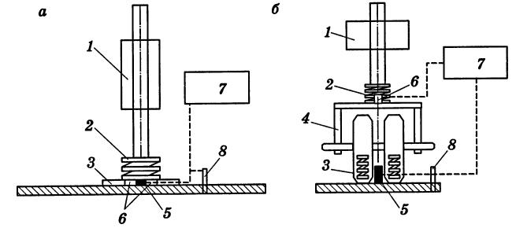
ДИНАМИЧЕСКИЙ МЕТОЛ ИЗМЕРЕНИЯ УПРУГОГО ПРОГИБА (УДН)
Рис. 4.6. Схема проведения испытания динамическим методом: а — жесткий штамп; б —гибкий штамп;
1 – груз; 2 – амортизатор; 3 – штамп; 4 – траверса; 5 – устройство для регистрации величины упругого прогиба; 6 – устройство для регистрации нагрузки; 7 – устройство управления процессом, регистрации результа­тов измерений и их записи; 8 – устройство регистрации температуры по­крытия

Slide 18
Для проведения измерений применяют установку, вклю­чающую:
гибкий штамп с эквивалентным диаметром отпечатка в ди­намике 37 ± 1 см и давлением в колесе 0,6 ± 0,05 МПа или же­сткий штамп с диаметром 33 ± 1 см с нагрузкой 50 ± 0,5 кН;
устройство управления процессом, регистрации резуль­татов измерений и их записи;
а устройство создания и измерения величины нагрузки;
устройство измерения упругих прогибов с диапазоном измерения 2 мм и точностью 0,02 мм;
рабочее программное обеспечение;
устройство измерения расстояния с точностью до 2 %;
устройство измерения температуры покрытия с диапа­зоном измерения 55 °С и точностью 1 °С;
манометр шинный ручного пользования (для гибкого штам­па) с диапазоном измерения 1 МПа, ценой деления 0,01 МПа;
а глицерин;
воду.

Slide 19

Проведение измерений.
Опустить штамп на испытываемую точку.
Настроить оборудование на требуемую величину на­грузки путем пробного сбрасывания груза на штамп.
Выполнить три измерения упругого прогиба в одной точке.
Проконтролировать результаты записанных измерений.
Таблица 4.4
Форма для фиксации результатов измерений упругого прогиба динамическим методом

Slide 20
УСТАНОВКИ ДЛЯ ОЦЕНКИ ПРОЧНОСТИ
ДОРОЖНЫХ ОДЕЖД
длиннобазовый прогибомер, или балка Бенкельмана (например, ПД-2.5);
дефлектограф Lacroix;
установка SPA (Seismic Pavement Analizer);
установки Dynaflect, Road Rater;
дефлектометр падающего груза (PWD, Falling Weight Deflectometer);
установки УДН, УДН-НК;
установка ДИНА-ЗМ;
установка TSD (Traffic Speed Deflectometer).

Slide 21
СТ РК 1279-2004.
Дороги автомобильные и аэродромы.
«Методы определения шероховатости дорожного покрытия и коэффициента сцепления колес автомобиля с дорожным покрытием»
Астана: Госстандарт РК, 2004.

Slide 22
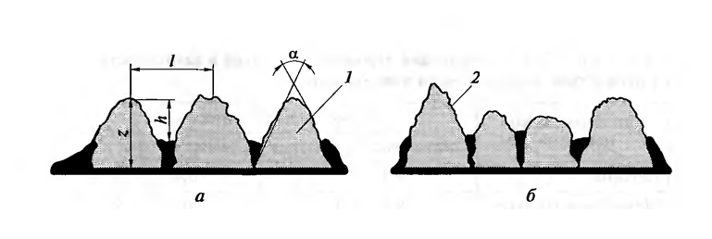
6.1 – сурет – Төсеме бетінің кедір-бұдырлық түрлері және олардың көрсеткіштері:
а- біркелкі; б – бұдырланған; 1 – макро кедір-бұдырлық; 2 – микро кедір-бұдырлық; z – дөңестіктің биіктігі; h – ойыс тереңдігі; l – кедір-бұдырлықтар арасы; α – ұшының бұрышы

Slide 23
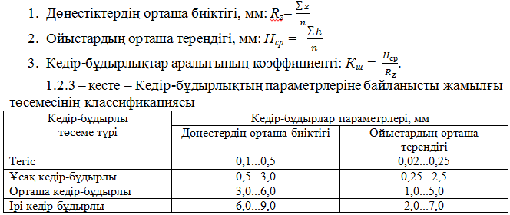

Slide 24
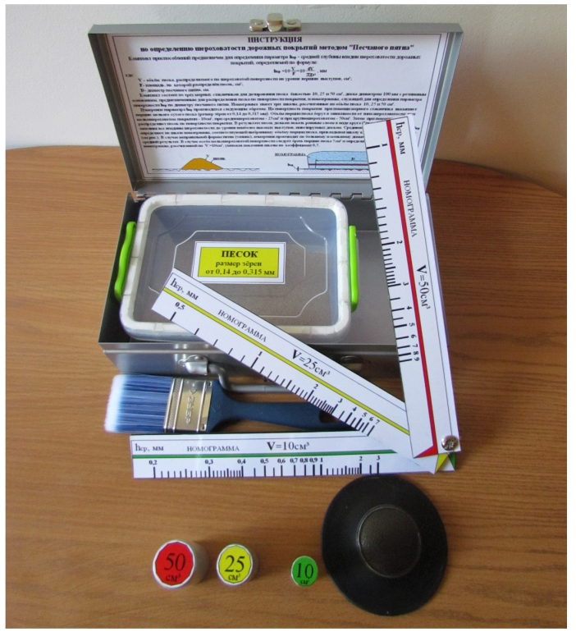
Бақылау құралдары және қосымша жабдықтар

Slide 25
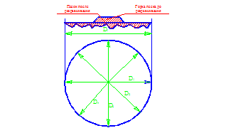

Өлшеу жұмыстарын жүргізу реті

Slide 26
Сынақ нәтижелерін тапсыру реті
сынақ жұмыстары жүргізілетін телімнің толық атауы және оның техникалық эксплуатациялық сипаттариалары;
сыналатын телім ұзындығы;
сынақ жүргізілген күн мен уақыт;
табиғи шарттар;
жол жамылғысы төсемесінің түрі;
төсеме бетінің жағдайы (кірленеуі, тазалау мүмкінділігі)
төсемеде бар бүлінулер түрлері;
жолтабан болуы;
бойлық еңістік мәні;
ілініс коэффициентінің мәні;
кедір-бұдырлықтың орташа тереңдігі.

Slide 27


Slide 28
